Slide 1
Cisco Managed Service License Agreement (MSLA)
Cisco Cyber’19

Slide 2
Cisco Managed Service License Agreement (MSLA)
— гнучка ліцензійна модель для
власників хмарної або гібридної
інфраструктури
Notes:
Short and relevant: Stay focused on what your audience cares about. Think about what you want them to know, feel and do. Then, say what you need to say and no more.
Bold and human: Be confident in your ideas and in the words you use to express them. Use clear, natural language to connect with your audience and make your message stick.
Show what’s possible and make it real: We call this Dreaming and Doing. When we do it right it's powerful, inspiring, convincing and persuasive.
To learn more, download the brand language guidelines: https://cisco.jiveon.com/docs/DOC-660269

Slide 3
Трансформуй Capex в Opex з рішеннями Cisco MSLA від Мегатрейд
MSLA — гнучка ліцензійна модель для власників хмарної або гібридної інфраструктури
Для великих підприємств та маленьких компаній мережеві рішення Cisco в зручному для споживання форматі MSLA-моделі допомагають досягти високої продуктивності, знижуючи витрати і складність.

Slide 4
Mасштабуйтесь!
MSLA — гнучка ліцензійна модель для власників хмарної або гібридної інфраструктури
Обирайте доступні програмні продукти та сплачуйте тільки за ті ліцензії MSLA, які ви використали.

Slide 5
Будьте гнучкими!
MSLA — гнучка ліцензійна модель для власників хмарної або гібридної інфраструктури
Легко адаптуйтесь до викликів ринку, запускайте нові сервіси та гнучко пропонуйте те, що потребує бізнес.

Slide 6
Знижуйте витрати!
MSLA — гнучка ліцензійна модель для власників хмарної або гібридної інфраструктури
Збільшуйте клієнторієнтованість IT-служби та економічну ефективність інвестицій в ІТ одночасно за допомогою моделі pay-as-you-go.

Slide 7
Cisco Cloud Services Router 1000v Series (CSR 1Kv)
MSLA — гнучка ліцензійна модель для власників хмарної або гібридної інфраструктури
Безпечне підключення.
Розширення корпоративної мережі на громадську та приватну хмару.
Маршрутизація, безпека та керування мережею у вигляді багатозадачних хмарних сервісів.
MSLA Інфраструктура

Slide 8
Cisco Integrated Services Router (ISRv)
MSLA — гнучка ліцензійна модель для власників хмарної або гібридної інфраструктури
Мережеві, обчислювальні та WAN-служби в якості ПЗ.
Віртуальний маршрутизатор з інтегрованими послугами (ISRv).
Видатна продуктивність.
MSLA Інфраструктура

Slide 9
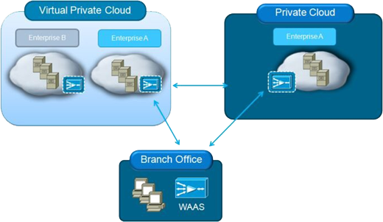
Virtual Wide Area Application Services (vWAAS)
MSLA — гнучка ліцензійна модель для власників хмарної або гібридної інфраструктури
MSLA Інфраструктура
Прискорення бізнес-додатків.
Створення послуг оптимізації WAN з мінімальною конфігурацією мережі та виключенням випадків розриву.

Slide 10
Virtual Adaptive Security Appliance (ASAv)
MSLA — гнучка ліцензійна модель для власників хмарної або гібридної інфраструктури
MSLA Безпека
VM
Надає правову політику та забезпечує інспекцію загроз у різнорідних середовищах.
Підтримка як традиційних, так і програмних мереж наступного покоління (SDN).
Поєднується з Cisco Application Centric (ACI).
VM
VM
VM
VM
VM
VM
VM
VM
VM
VM
VM
Virtual Switch
Hypervisor

Slide 11
AMP for Endpoints (AMP4E)
MSLA — гнучка ліцензійна модель для власників хмарної або гібридної інфраструктури
MSLA Безпека
Аналіз та захист від шкідливих програм.
Оперування метаданими файлів.
Аналіз репутації файла за криптографічним хешем.
Доступ до AMP Threat Grid.

Slide 12
Stealthwatch Cloud
MSLA — гнучка ліцензійна модель для власників хмарної або гібридної інфраструктури
Динамічне поведінкове моделювання об'єктів.
Доступ в реальному часі до IP-активів та трафіку в мережі.
Виявлення загроз за допомогою алгоритмів моделювання за ознакою зміни поведінки.
Доступний як для приватної хмари, так і публічної.
MSLA Безпека

Slide 13
Email Security Virtual Appliance
MSLA — гнучка ліцензійна модель для власників хмарної або гібридної інфраструктури
Повноцінний контроль електронна пошти.
Захистом корпоративних користувачів від атак, які розповсюджуються за допомогою електронних повідомлень.
MSLA Безпека

Slide 14
Next Generation Firewall Virtual (NGFWv)
MSLA — гнучка ліцензійна модель для власників хмарної або гібридної інфраструктури
MSLA Безпека
Запобігання порушенням.
Швидке виявлення та припинення загроз.
Автоматизація операцій мережі та безпеки для економії часу.

Slide 15
Umbrella Easy Protect and Mobile Protect
MSLA Безпека
Забезпечення першої лінії захисту від загроз в Інтернеті.
Блокування запитів до шкідливих джерел (домени, IP-адреси, URL-адреси) до встановлення з'єднання.
Захист від загроз для всіх портів і протоколів на всіх пристроях мережі.

Slide 16
Umbrella MSLA Insights
MSLA Безпека
Забезпечення першої лінії захисту від загроз в Інтернеті.
Блокування запитів до шкідливих джерел (домени, IP-адреси, URL-адреси) до встановлення з'єднання.
Захист від загроз для всіх портів і протоколів на всіх пристроях мережі.

Slide 17
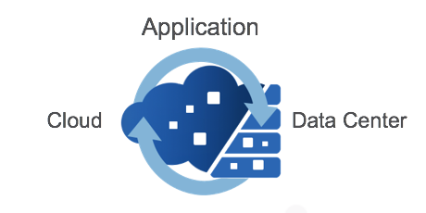
Cisco CloudCenter (раніше Cliqr)
MSLA Мультихмарність
Платформа для керування хмарами.
Моделювання, розгортання та управління додатками.
Взаємодія з загальнодоступними та приватні хмарами, а також центрами обробки даних.

Slide 18
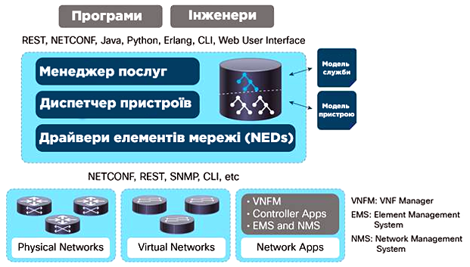
Cisco Network Service Orchestration Software (NSO Software)
MSLA — гнучка ліцензійна модель для власників хмарної або гібридної інфраструктури
MSLA Оркестрація та аналітика
Автоматизація послуг у традиційних і віртуалізованих мережах. Дозволяє додавати, змінювати та видаляти послуги, не порушуючи загального сервісу.
Забезпечує надання послуг у режимі реального часу.

Slide 19
Запитай про MSLA в свого провайдера!

Slide 20
MSLA

